Slide 1



Sesión Nº4
Clubes de
Ciencia y Tecnología
www.fundacionmustakis.org
25.04.2026

Slide 2

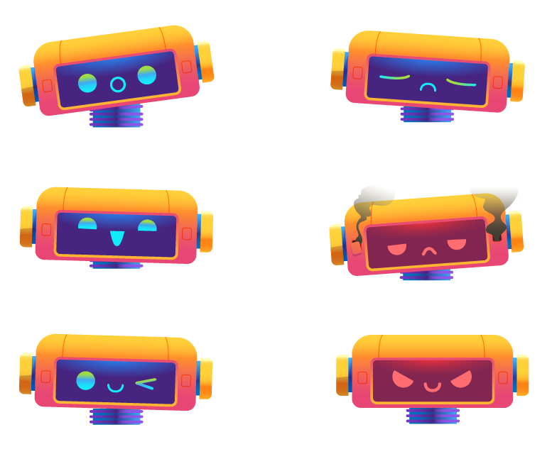

1.
2.
¿QUÉ ROBOT SOMOS HOY?
3.
4.
5.
6.

Slide 3


  PREPARA TU ENTORNO Y PONTE CÓMODO PARA TRABAJAR
www.fundacionmustakis.org

Slide 4


¿Qué aprenderemos hoy?
www.fundacionmustakis.org

Slide 5



Aprender sobre microcontroladores
Reconocer y diferenciar sobre señales digitales y señales análogas
Aprender sobre circuitos programables
Objetivos de la sesión

Slide 6
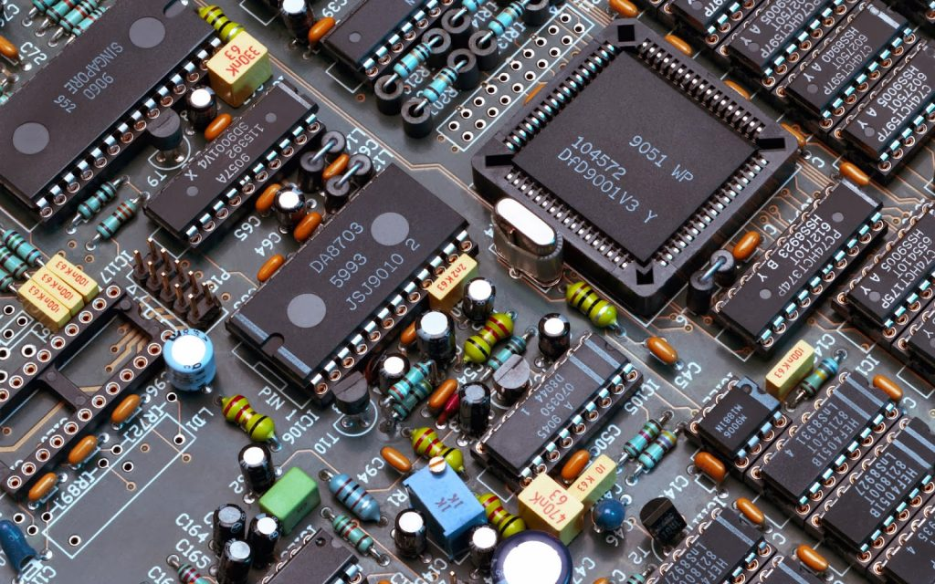
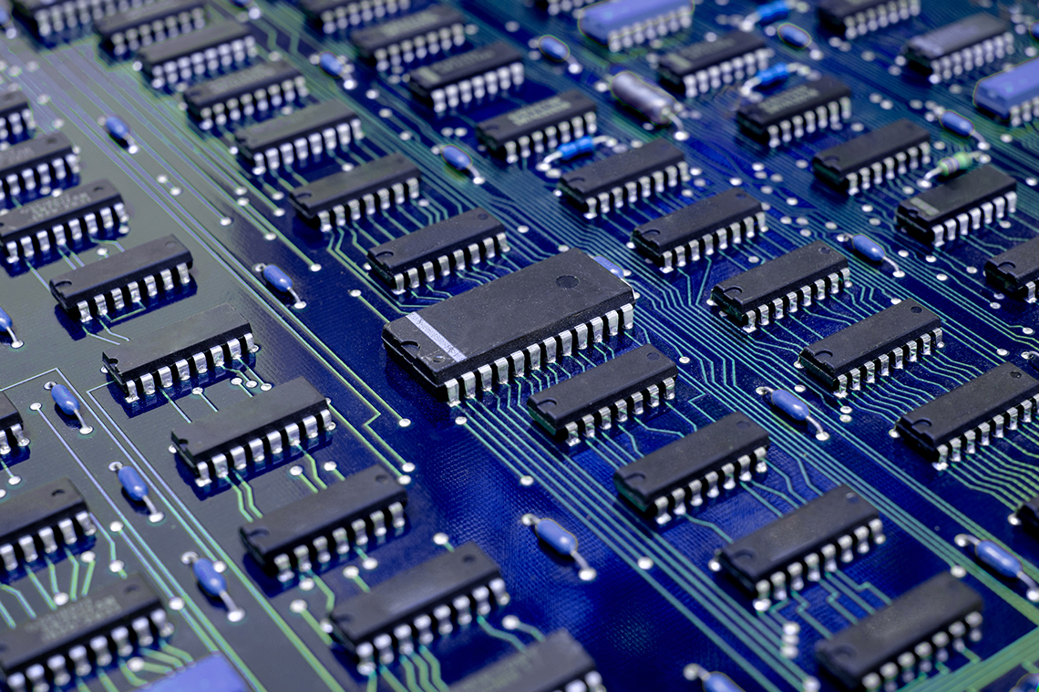
Microcontroladores
¿Qué son los microcontroladores?
“Un microcontrolador es esencialmente un pequeño computador, capaz de recibir información (input), procesarla y generar una respuesta (output) en base a instrucciones previamente determinadas”
www.fundacionmustakis.org
Notes:
Dejar tiempo para generar conversa sobre qué son los algoritmos

Slide 7
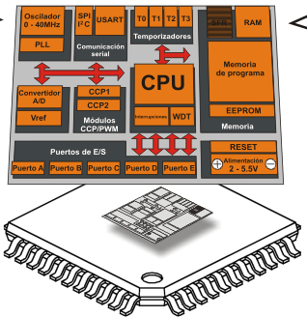
Microcontroladores
Oscilador:
Componente que define la velocidad
y la frecuencia de la CPU.
RAM:
La Memoria de acceso aleatorio, es el espacio donde se almacena la información recibida de manera temporal.
ROM:
La Memoria de sólo lectura es un componente donde se almacenan las instrucciones básicas
necesarias para que el microcontrolador funcione.
CPU:
La Unidad de procesamiento central es el
cerebro del microcontrolador
EEPROM:
La ROM programable y borrable eléctricamente es el componente donde se almacenan las instrucciones programadas en el microcontrolador.
I/O:
Los Puertos de entrada y salida son uno o más conectores donde el microcontrolador recibe información.
www.fundacionmustakis.org
Notes:
Las descripciones de aquí son parciales, motivar a leer el libro por su cuenta a los alumnos para más detalles

Slide 8
Arduino
Arduino es una compañía que ofrece productos y
servicios relacionados al software y hardware de código abierto.
Hardware:
Placas de desarrollo “Plug and Play”. Estas consisten de microcontroladores en
una placa de circuitos, con todos los componentes necesarios para ser utilizadas de manera inmediata con un computador.
Software:
Entornos de desarrollo, donde se puede escribir programas, administrar librerías y subir instrucciones al hardware compatible. Arduino
desarrolló su propio lenguaje de programación basado en C++ y Processing
www.fundacionmustakis.org

Slide 9
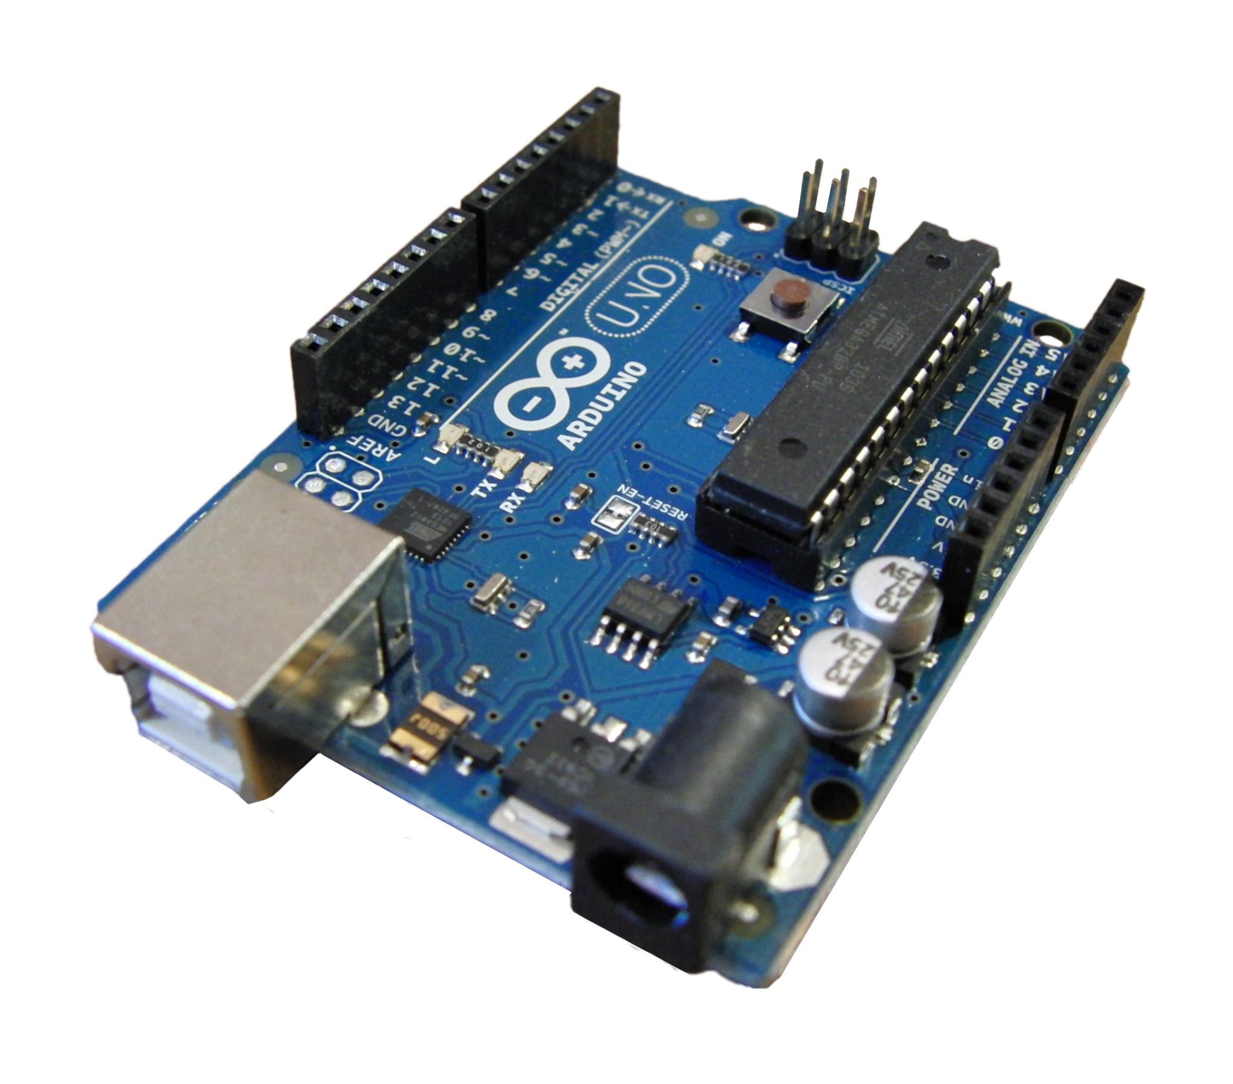
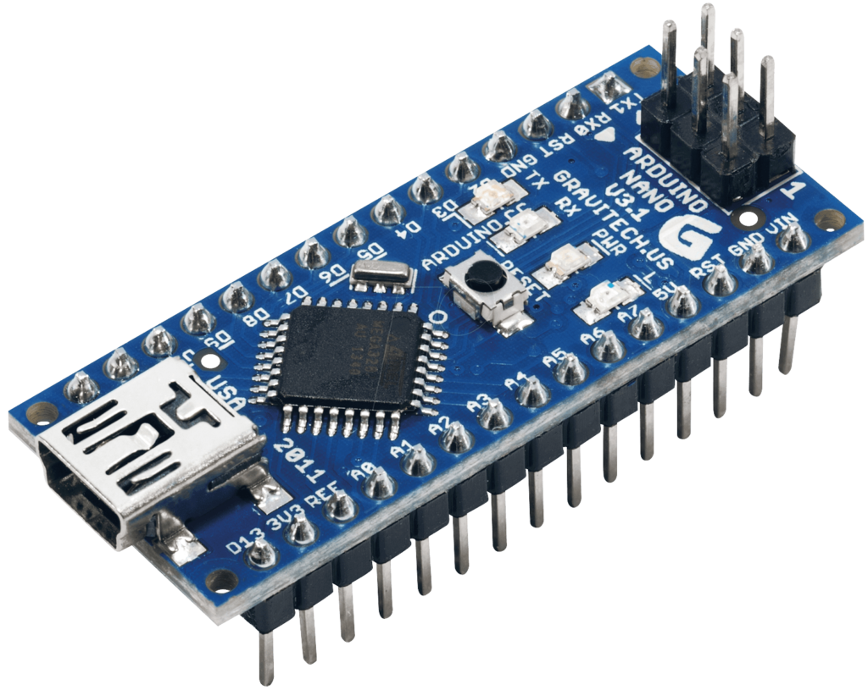
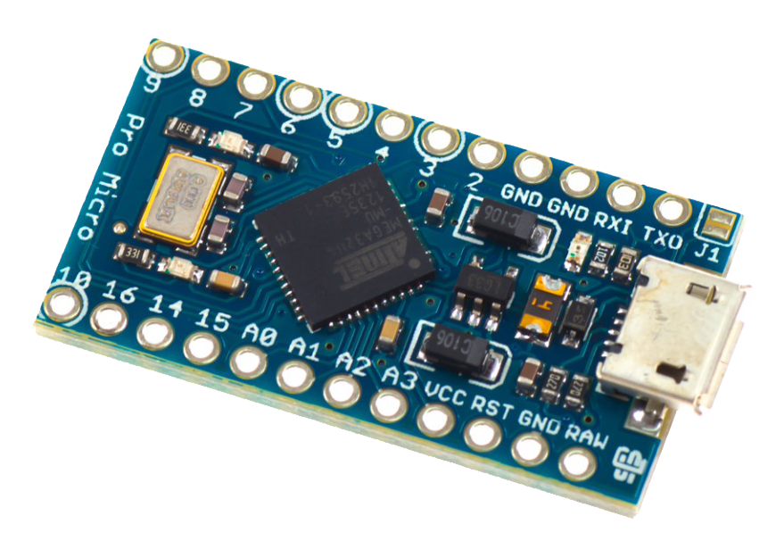
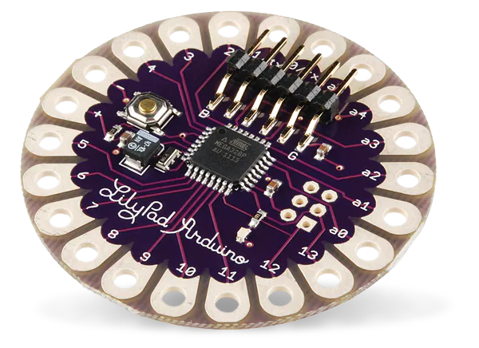
Hardware
Arduino ofrece distintos modelos dependiendo del microprocesador utilizado, y el uso al que iría orientado el circuito (hobby, profesional, inteligencia artificial, ropa, etc...).
Arduino Uno
Arduino Nano
Arduino Micro y pro Micro
Arduino Lillypad
www.fundacionmustakis.org

Slide 10
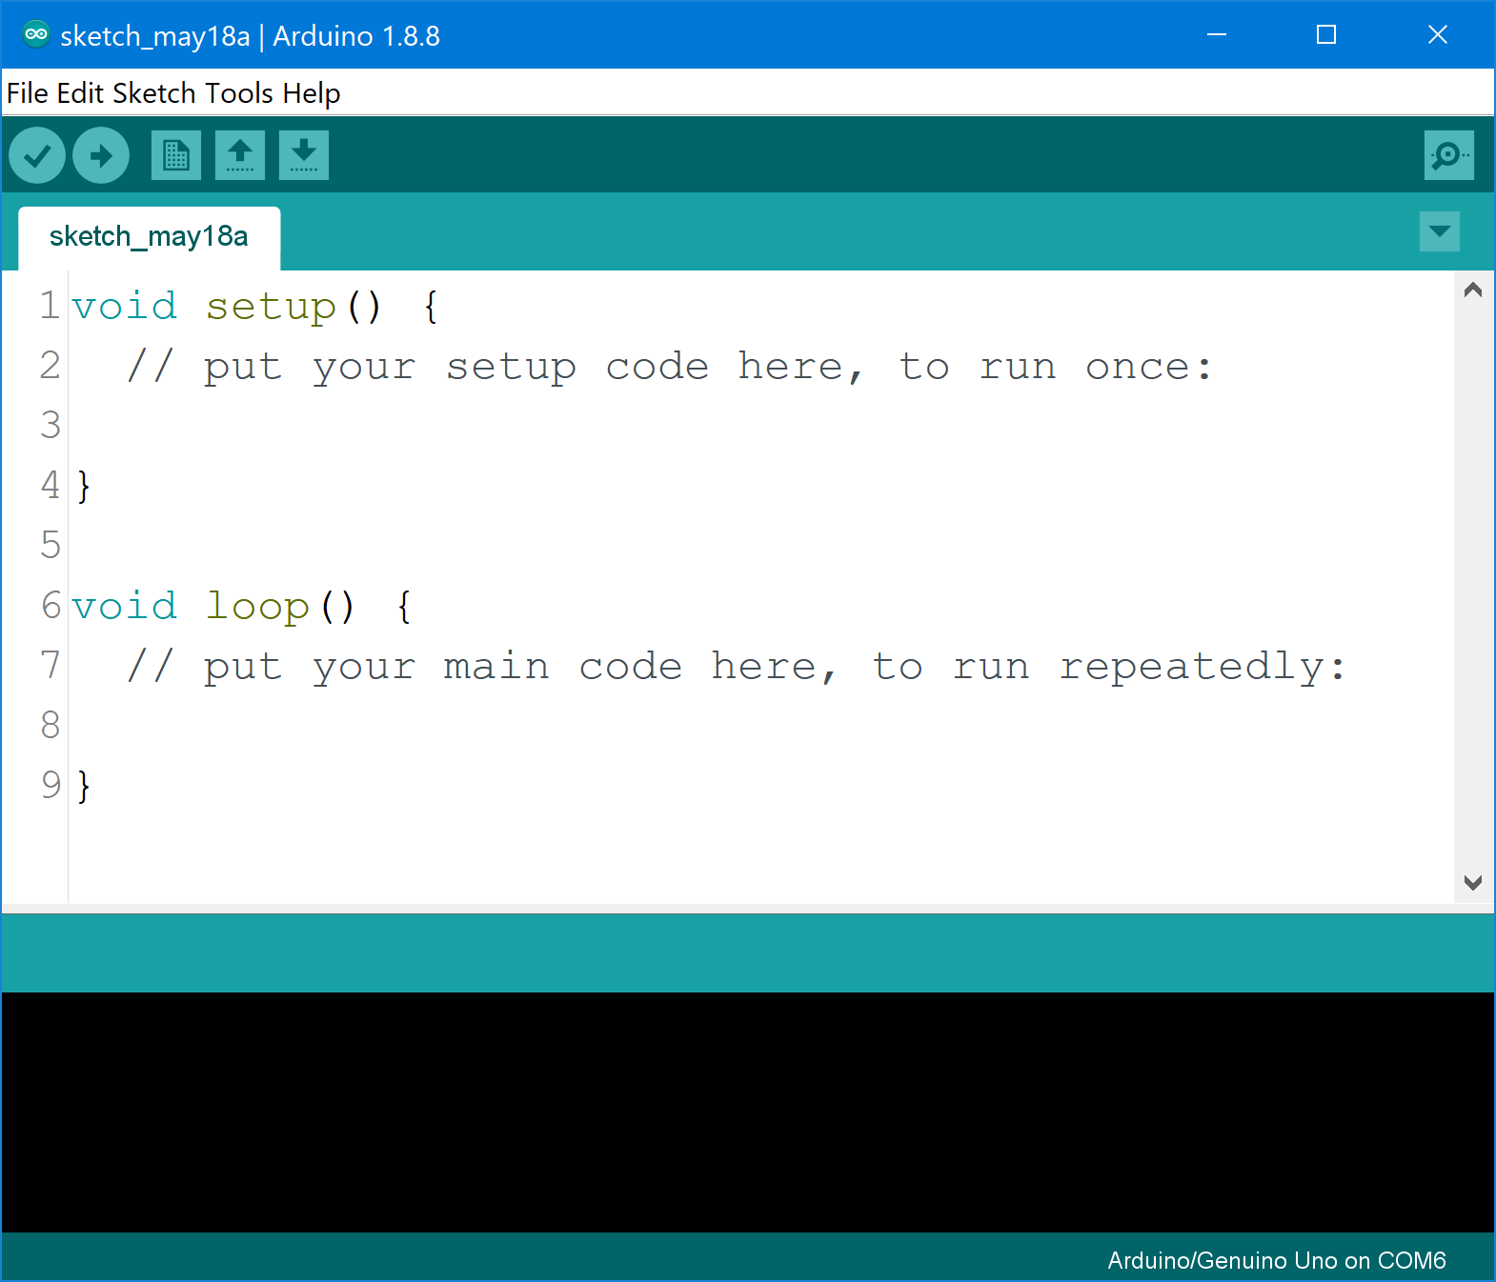
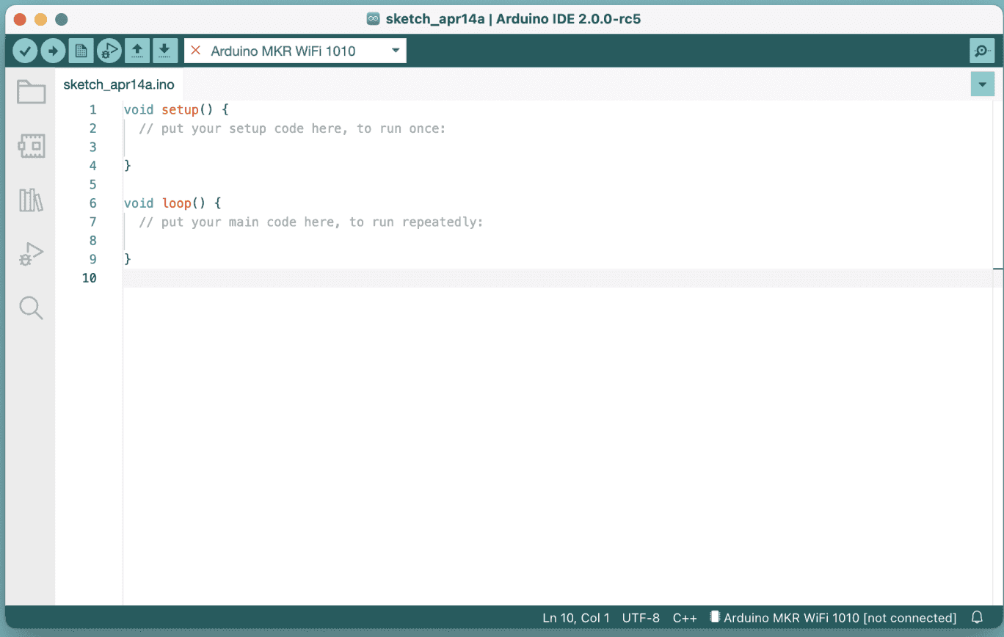
Software
Existen 2 versiones:
VAMOS A USAR ESTE!!
Arduino 1.x.x
Arduino 2.x.x
www.fundacionmustakis.org

Slide 11
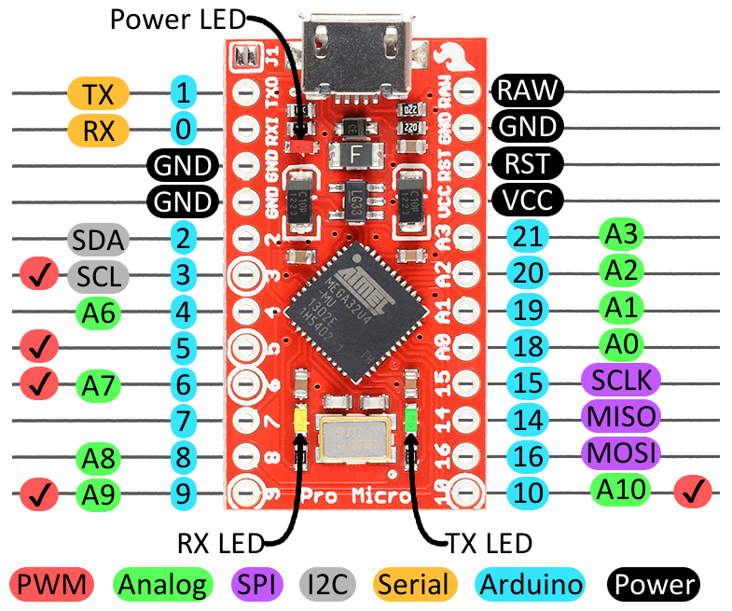
Arduino Pro Micro
Ahora veremos a detalle la placa con la que vamos a trabajar este semestre:
PWM:
Pines capaces de emitir señales de tipo PWM o ”modulación por ancho de pulsos”, que permite emular una emisión de señales análogas.
Serial:
Pines que permiten comunicarse con otros
dispositivos mediante el protocolo serial.
Analog:
Pines con la capacidad de leer señales análogas y transformarlas a un valor digital.
Arduino:
Corresponden a los pines capaces de recibir y emitir señales digitales.
Power:
Corresponden a los pines relacionados con la energía eléctrica.
SPI:
Pines con la capacidad de comunicarse con otros dispositivos mediante el protocolo SP.
Aquí tenemos el pinout de la placa, es decir, las capacidades de cada pin de la placa
www.fundacionmustakis.org
Notes:
Las descripciones de aquí son parciales, motivar a leer el libro por su cuenta a los alumnos para más detalles

Slide 12
Energía
Hay 4 tipos de pines etiquetados como power, a continuación veremos cómo utilizarlos:
RAW:
Pin mediante el cual se puede alimentar al arduino directamente con un voltaje de entre 5 y 12 [V].
VCC:
Corresponde al terminal positivo de la fuente de energía que la placa de desarrollo es capaz de proveer.
GND:
Corresponde al terminal negativo de la fuente de energía o tierra del circuito.
RST:
Pin de reinicio del microcontrolador, cuando este pin es conectado a tierra (GND), el procesador se reiniciará.
www.fundacionmustakis.org

Slide 13
Señales digitales
Las señales digitales son aquellas señales que solo
tienen dos estados encendido o apagado:
Encendido | Apagado
HIGH | LOW
ON | OFF
True | False
1 | 0
El arduino pro micro es capaz de emitir y leer señales
digitales a través de sus 18 pines digitales, etiquetados
cómo Arduino en el pinout.
www.fundacionmustakis.org

Slide 14
Lectura de señales digitales
Primero es necesario configurar el pin que queremos usar:
Es mejor asociar un pin con un nombre descriptivo con el #define
#define pin 10
void setup() {
pinMode(pin,INPUT);
}
Comando para definir el modo de un pin
Pin que se quiere configurar, puede ser una variable, definición o directamente el número
Modo en el que se quiere configurar el pin.
INPUT = leer
www.fundacionmustakis.org
Notes:
Agregar que pueden existir INPUT y OUTPUT y dar ejemplos de componentes que son INPUT y OUTPUT

Slide 15
Lectura de señales digitales
Ahora para obtener el valor que está leyendo nuestro pin, se utiliza el siguiente comando:
Variable para guardar la lectura, debe ser de tipo int
int estadoPin = 0;
void loop() {
estadoPin = digitalRead(pin);
}
Comando para hacer la lectura digital, se le tiene que especificar el pin que se quiere leer
www.fundacionmustakis.org

Slide 16
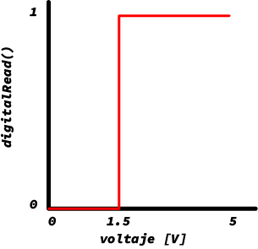
Lectura de señales digitales
El valor de voltaje que determina cuando la señal está encendida, depende del microprocesador utilizado y su voltaje de operación, en el caso del utilizado por el arduino pro micro es aproximadamente 1.5 [V]
www.fundacionmustakis.org

Slide 17
Ejercicio
www.fundacionmustakis.org

Slide 18
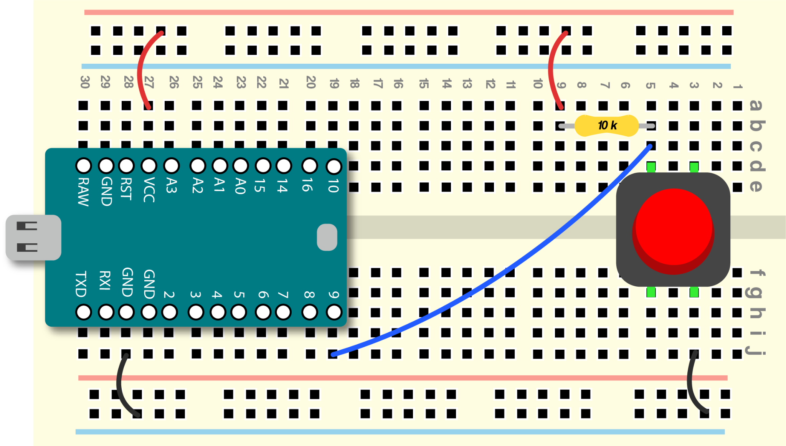
Vamos a conectar un interruptor directamente al pin, para controlar diversos dispositivos. Para leer la señal proveniente desde este interruptor, podemos conectarlo de dos maneras:
PullUp
Conectamos VCC al pin que utilizaremos mediante una resistencia de 10K. Conectamos VCC a GND mediante el interruptor.
EJERCICIO
Cuando conectamos el interruptor de esta manera, obtendremos los siguientes resultados de digitalRead():
Interruptor | digitalRead()
OFF | 1
ON | 0

Slide 19
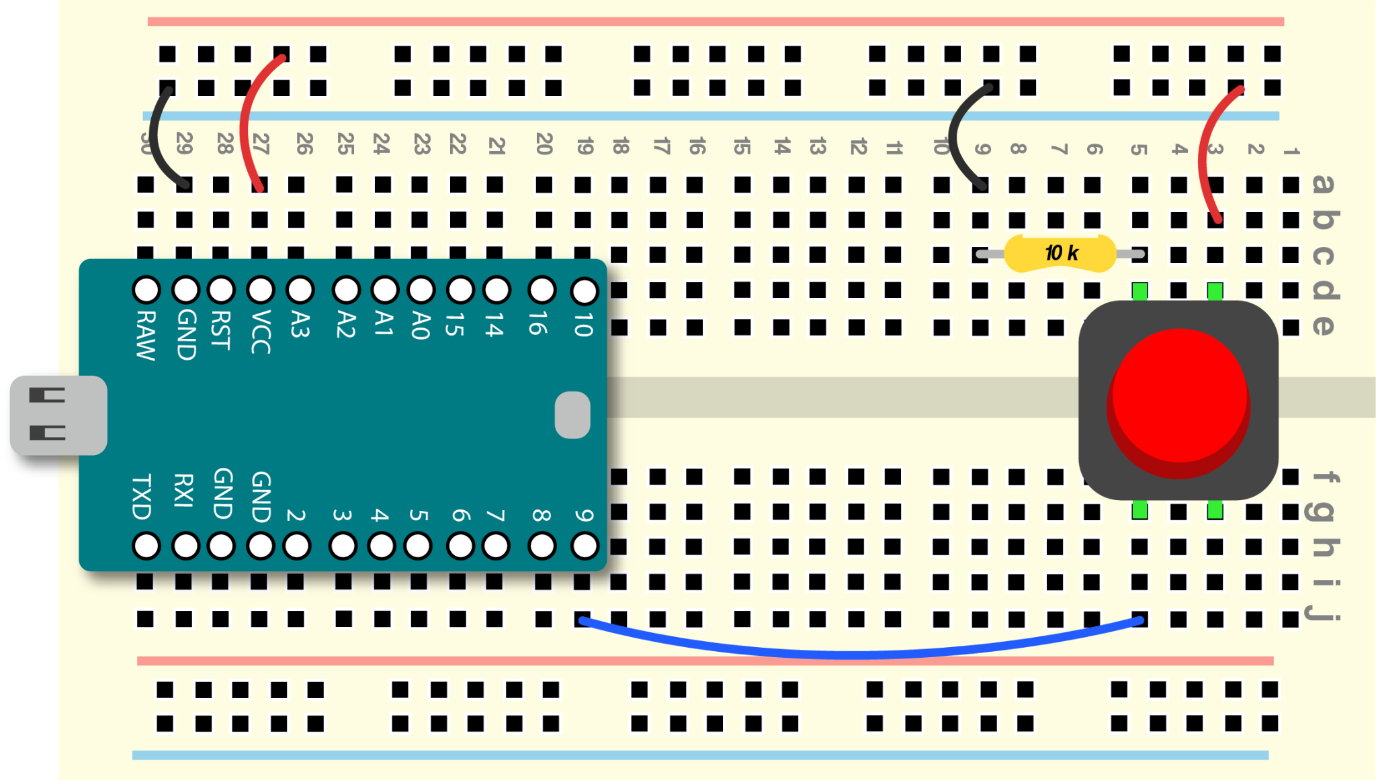
Vamos a conectar un interruptor directamente al pin, para controlar diversos dispositivos. Para leer la señal proveniente desde este interruptor, podemos conectarlo de dos maneras:
PullDown
Conectamos VCC a GND mediante una resistencia de 10K. Conectamos VCC al pin que utilizaremos mediante el interruptor.
EJERCICIO
Cuando conectamos el interruptor de esta manera, obtendremos los siguientes resultados de digitalRead():
Interruptor | digitalRead()
OFF | 0
ON | 1

Slide 20
Ahora prueba estos dos circuitos, y comprueba el
comportamiento que acabamos de mencionar, utilizando el monitor serial.
www.fundacionmustakis.org
Notes:
Si bien se pide usar la comunicación serial, explicar sólo lo mínimo para que funcione este ejercicio, en la siguiente clase se ve con más profundidad

Slide 21
Emisión de señales digitales
Primero es necesario configurar el pin que queremos usar:
#define pin 10
void setup() {
pinMode(pin,OUTPUT);
}
Modo en el que se quiere configurar el pin.
OUTPUT = escribir
www.fundacionmustakis.org

Slide 22
Emisión de señales digitales
Ahora para controlar la salida del pin entre apagado o encendido(0V o 5V) se utiliza el siguiente comando:
void loop() {
digitalWrite(pin,HIGH);
digitalWrite(pin,LOW);
}
Con HIGH se prende el pin digital
Comando para hacer la emisión digital, se le tiene que especificar el pin y el valor
Con LOW se apaga el pin digital
www.fundacionmustakis.org
Notes:
Esto tal como está no va a poder ser visible en, por ejemplo, una led, ya que no hay delay en el código, a ver si algún alumno se da cuenta por si mismo.

Slide 23
Ejercicio
www.fundacionmustakis.org

Slide 24
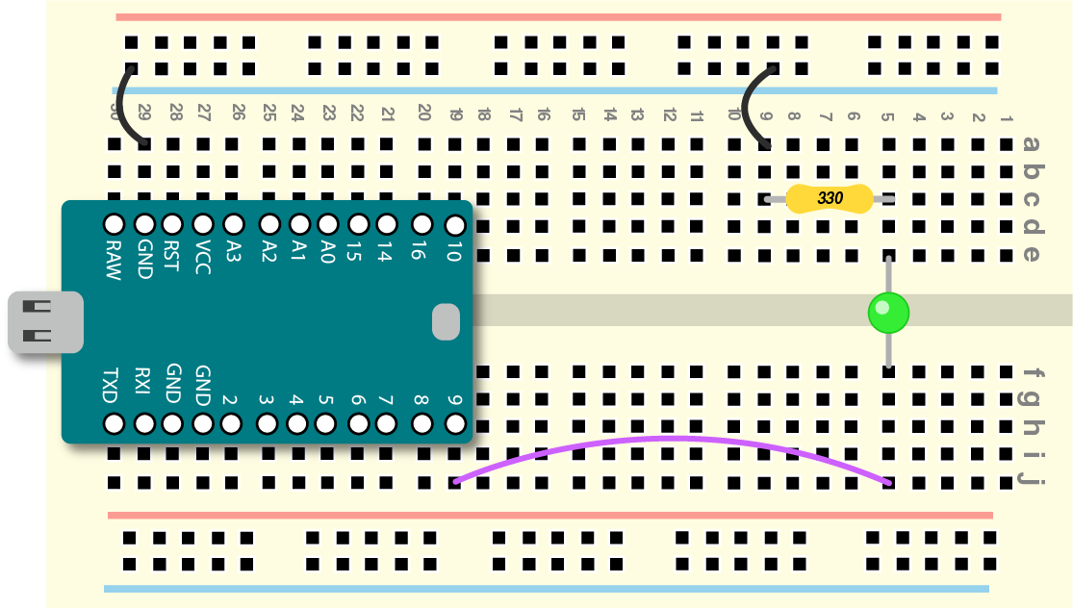
Ejercitemos el uso de esta función implementando el ejercicio más simple BLINK , conectemos un LED y una resistencia como se ve en el diagrama:
EJERCICIO

Slide 25
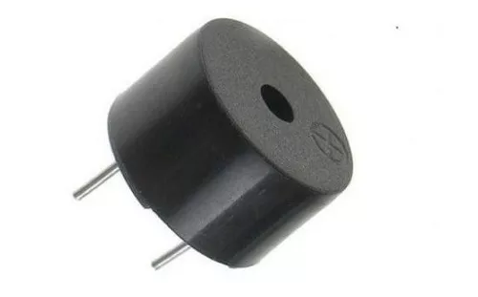
Ahora repite los mismos desafíos utilizando un buzzer activo!!
www.fundacionmustakis.org

Slide 26
Blink Básico: Hacer parpadear la luz con un intervalo de 1 segundo.
SOS: Hacer parpadear el LED con un patrón de SOS: tres parpadeos cortos, una pausa corta, tres parpadeos largos, una pausa corta, tres parpadeos cortos y una pausa larga (.../---/...).
Acelerando: Hacer parpadear la luz cada vez más rápido, utilizando un ciclo for o un ciclo while, partiendo con la luz encendida por 2 segundos acortando el tiempo cada vez que se apaga.
DESAFÍOS

Slide 27
Antes de continuar con el siguiente ejercicio, revisemos una forma alternativa de hacer lecturas digitales:
void setup() {
pinMode(pin,INPUT_PULLUP);
}
La placa arduino posee un circuito PULLUP interno que se puede utilizar, ahorrandonos la necesidad de hacerlo externamente
www.fundacionmustakis.org
Notes:
Dar tiempo para armar los circuitos

Slide 28
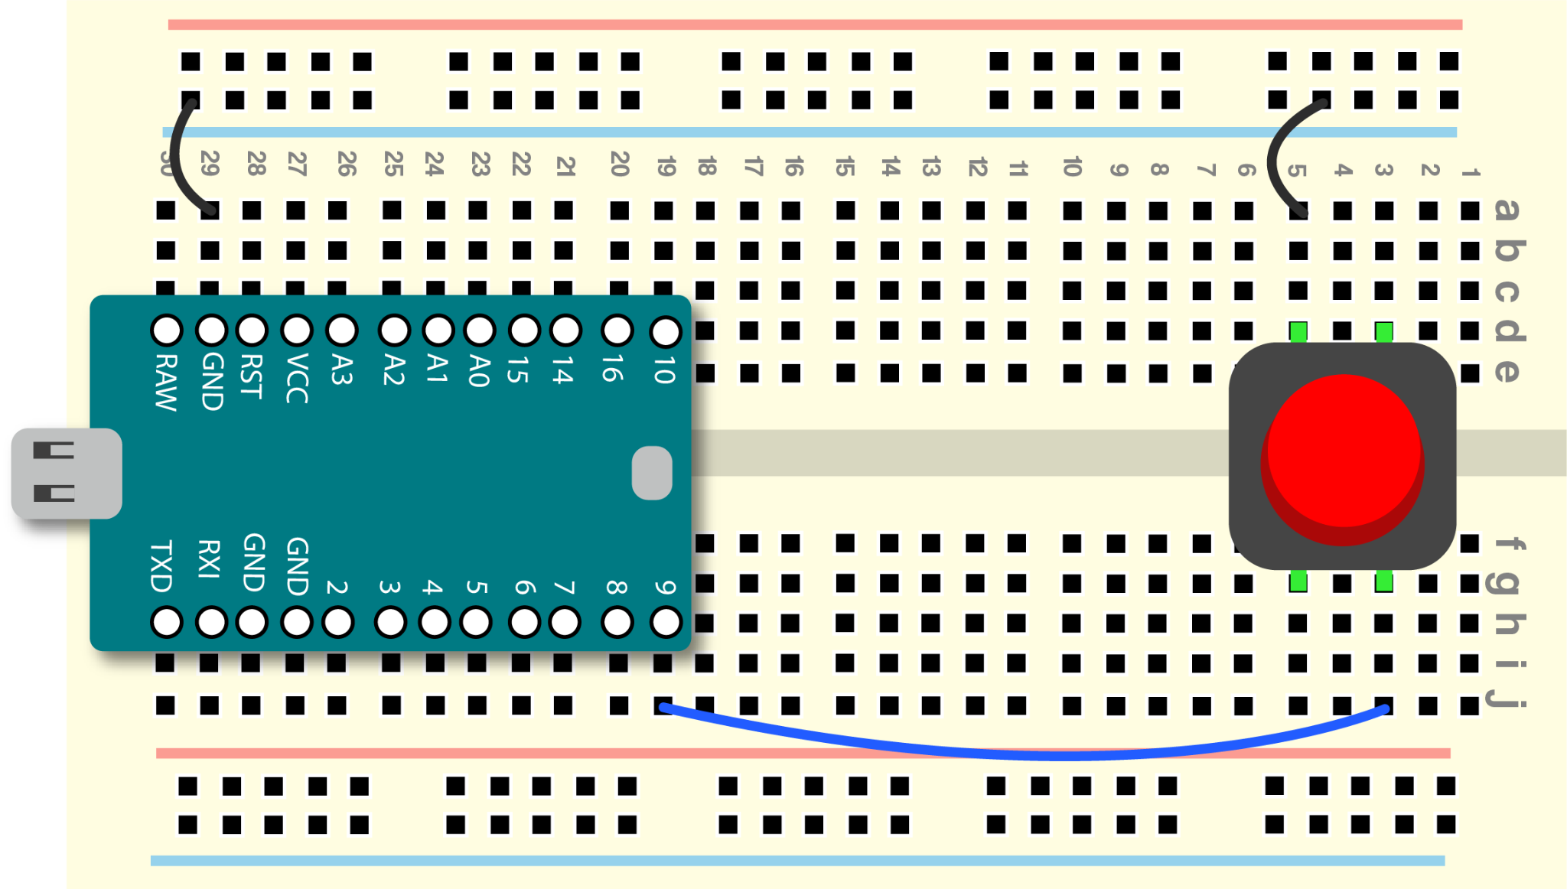
Y así nos queda un circuito más simple como este:
Con esto como base, resuelve los siguientes desafíos
www.fundacionmustakis.org

Slide 29
ON/OFF: Utiliza un botón para encender y apagar una luz LED, el botón debe ser pullup.
Semáforo: Conecta tres LEDS a tres pines distintos, e intenta simular un semáforo, haciendo que el LED que esté encendido, cambie cada vez que se aprieta el botón.
Contador: Con los mismos tres LEDs, intenta implementar un contador, que vaya aumentando la cantidad de luces encendidas cada vez que aprietas el botón, una vez que llegues a 4, apágalas todas.
DESAFÍOS
Notes:
Error en la lectira del ejercicio 1

Slide 30
4) Contador Binario: Con los mismos tres LEDs, implementa un contador binario, que encienda y apague las luces representando la cantidad de veces que se haya apretado el botón con un número binario, como se ve en los siguientes ejemplos:
Veces Apretado | Led 1 | Led 2 | Led 3
0 = 000 | OFF | OFF | OFF
1 = 001 | OFF | OFF | ON
2 = 010 | OFF | ON | OFF
3 = 011 | OFF | ON | ON
4 = 100 | ON | OFF | OFF
5 = 101 | ON | OFF | ON
6 = 110 | ON | ON | OFF
7 = 111 | ON | ON | ON
www.fundacionmustakis.org

Slide 31
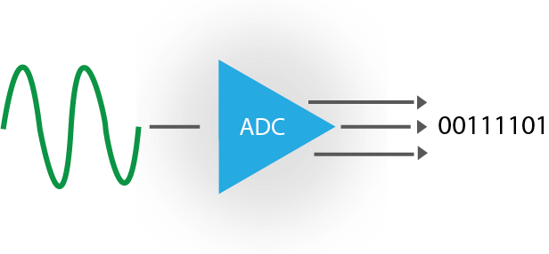
Señales análogas
Las señales análogas, son aquellas señales que pueden tomar cualquier valor posible, y no están limitadas a encendido y apagado, en el caso de la electricidad, correspondería al valor del voltaje de la señal. Las placas de desarrollo arduino poseen un componente llamado “Conversor Análogo a Digital (ADC)”, que permite leer valores análogos desde componentes electrónicos, y almacenar los como un valor numérico. La precisión de estos ADC dependen de la cantidad de bits en la que
pueden dividir la señal.
www.fundacionmustakis.org

Slide 32
Lectura de señales análogas
A diferencia de los pines digitales, no es necesario hacer una configuración en el setup(), ya que existen pines específicos para realizar esto, los pines análogos, que están etiquetados como AX:
Variable para guardar la lectura, debe ser de tipo int
int estadoPin;
void loop() {
estadoPin = analogRead(A1);
}
Comando para hacer la lectura análoga, se le tiene que especificar el pin que se quiere leer, en este caso, el pin A1
www.fundacionmustakis.org

Slide 33
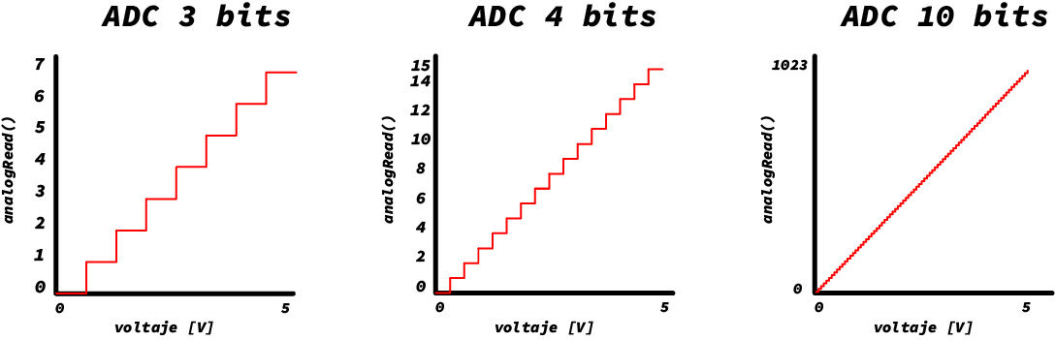
La lectura de estas señales puede ir entre los valores 0 y 1023, ya que nuestro arduino posee un ADC de 10 bits. Este conversor funciona midiendo el voltaje recibido y transformándolo a un número que podemos interpretar en nuestro código. Mientras más bits tiene, se tendrá una mayor resolución a la hora de medir
el voltaje que recibe el pin, tal y como se muestra en la
siguiente figura:
www.fundacionmustakis.org

Slide 34

TOMEMOS
UN DESCANSO

Slide 35
Ejercicio
www.fundacionmustakis.org

Slide 36
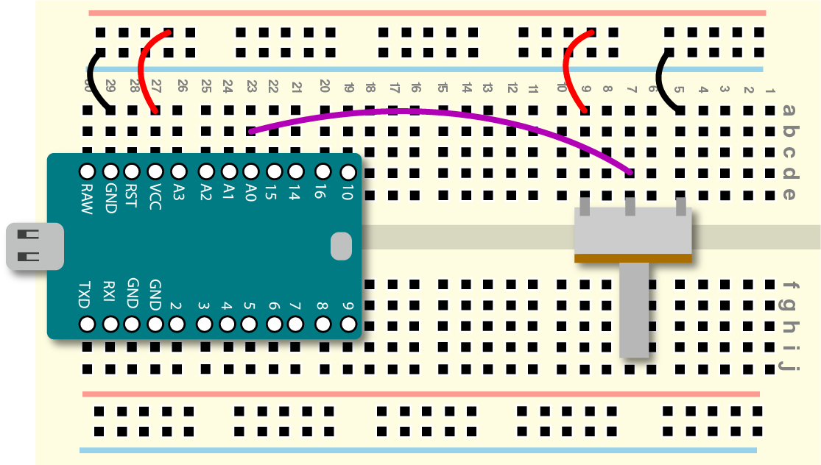
Para poder ver cómo funciona la lectura analógica, vamos a necesitar una resistencia variable (potenciómetro) para armar el siguiente circuito:
EJERCICIO
Ahora muestren por el monitor serial el valor que se está leyendo.
Notes:
Error en la lectira del ejercicio 1

Slide 37
Blink 2: Utiliza los valores del potenciómetro para controlar la velocidad con la parpadea un LED
Blink 2: Utiliza los valores del potenciómetro para controlar la velocidad con la parpadea un LED
Indicador: Utiliza el potenciómetro para controlar la cantidad de LEDs que se encienden a medida que lo giras, parte con 2 y ve si puedes llegar a 4.
DESAFÍOS
En base al circuito anterior, y agregando LEDs, realizar:
Este desafío necesita que investigues el uso de la función map(), queda como parte del ejercicio buscar cómo funciona en internet y descubrir por qué sirve para solucionar esto! discútelo con tus
compañeros y pide ayuda al mentor.
Notes:
Error en la lectira del ejercicio 1

Slide 38
Escritura de señales análogas
La escritura de señales análogas se realiza utilizando una técnica llamada PWM (Pulse Width Modulation, o modulación por ancho de pulsos). Al igual que la lectura, no es necesario configurarlo, sólo estar seguro de usar un pin tipo PWM.
void loop() {
analogWrite(pinPWM,valor);
}
Valor que se quiere utilizar.
Puede ir entre 0 y 255.
Comando para hacer la escritura análoga, se le tiene que especificar el pin y el valor
Pin que se quiere controlar
www.fundacionmustakis.org
Notes:
Esto tal como está no va a poder ser visible en, por ejemplo, una led, ya que no hay delay en el código, a ver si algún alumno se da cuenta por si mismo.

Slide 39
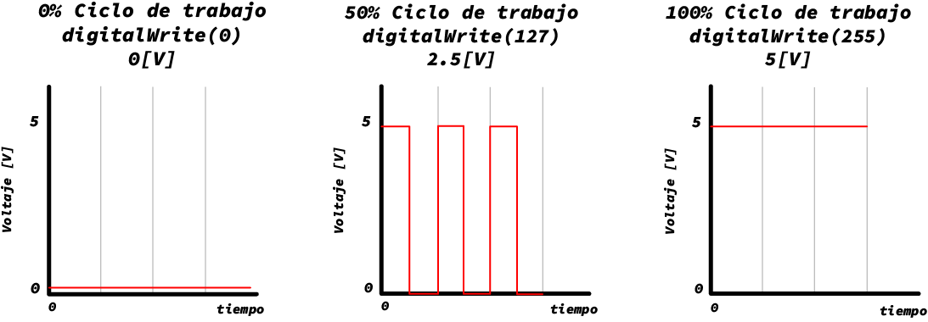
Los valores que arduino puede emitir van de 0 a 5
V, en 256 intervalos, es decir, puedes ir aumentando el voltaje en incrementos de 0.02 [V] aproximadamente.
www.fundacionmustakis.org

Slide 40
Utilicemos la función analogWrite() para controlar el brillo de un LED, a partir de la posición de la perilla de un potenciómetro. Utiliza los diagramas de los ejercicios anteriores para hacerte una idea de
cómo conectar los componentes.
EJERCICIO
Notes:
Error en la lectira del ejercicio 1

Slide 41
Otros usos de PWM
Existen distintas funciones y librerías que utilizan la capacidad de Arduino de modular pulsos, para controlar distintos tipos de dispositivos que pueden ser controlados o activados al variar el voltaje que se les entrega, podemos ver dos ejemplos simples: buzzer piezoeléctrico pasivo y servomotores.
Buzzer piezoeléctrico pasivo
Podemos utilizar la función tone(), para generar un
tono con alguna frecuencia, idealmente entre 200 y 5000
[Hz], para generar sonidos utilizando un buzzer piezoeléctrico pasivo. La manera en la que se utiliza esta función es la siguiente:
www.fundacionmustakis.org

Slide 42
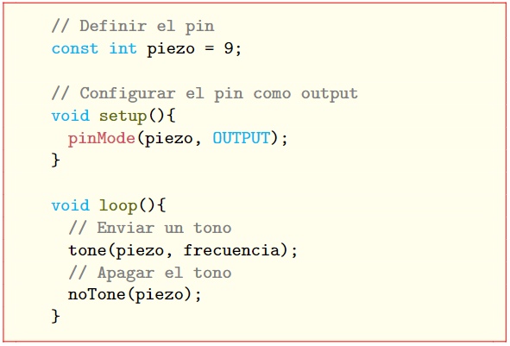
Primero el código:
www.fundacionmustakis.org

Slide 43
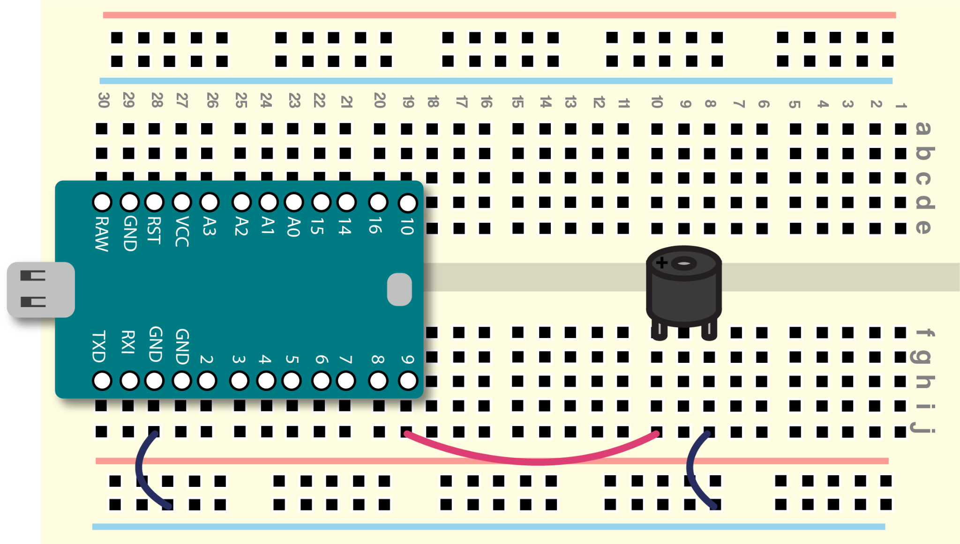
Y luego el circuito quedaría así:
www.fundacionmustakis.org

Slide 44
Canción: Escribe una breve canción utilizando tonos de distintas frecuencias y delays, puedes hacerlo al oído o buscando las notas en internet.
Instrumento: Controla la nota emitida por el buzzer piezoeléctrico utilizando un potenciómetro.
DESAFÍOS
En base al circuito anterior, realizar:
Instrumento 2: Agrega un botón para que el piezo solo suene cuando se aprieta el interruptor.
Instrumento 3: Transforma el sonido para que emita un arpegio (investigar que es un arpegio) en vez de una nota. Ahora estaríamos acercándonos a tener un sintetizador.
Notes:
Error en la lectira del ejercicio 1

Slide 45
¿Qué vimos nosotros hoy?
www.fundacionmustakis.org
Notes:
holi

Slide 46










Clubes de Ciencia y Tecnología - Nivelación
Versión 2, 2025
Estos materiales han sido elaborados de manera colaborativa entre los equipos de las Universidades Socias del Programa de Robótica Educativa de la Fundación Gabriel & Mary Mustakis.
Clubes de Ciencia y Tecnología - Plan de nivelación
Estos materiales han sido elaborados por Benjamín Espinoza y Gaspar Fábrega para el Programa de Ciencia y Tecnología de Fundación Gabriel & Mary Mustakis. Se permite su uso bajo licencia Creative Commons (CC) por las Universidades Socias del Programa de Ciencia y Tecnología de Fundación Gabriel & Mary Mustakis.
Versión 2 - Abril 2024
Publicado Bajo Licencia Creative Commons
Atribución-NoComercial-CompartirIgual (CC BY-NC-SA)
Publicado Bajo Licencia Creative Commons
Atribución-NoComercial-CompartirIgual (CC BY-NC-SA)
‹#›

